Slide 1
ХМЕЛЬНИЦЬКЕ ТЕРИТОРІАЛЬНЕ ВІДДІЛЕННЯ МАЛОЇ АКАДЕМІЇ НАУК УКРАЇНИ
КАМ’ЯНЕЦЬ-ПОДІЛЬСЬКЕ МІСЬКЕ НАУКОВЕ ТОВАРИСТВО МАН
Всеукраїнський інтерактивний конкурс «МАН–Юніор Дослідник»
«Фата-Моргана»
Роботу виконав:
Ясінський Артем Григорович, здобувач освіти 7 класу Кам’янець-Подільського ліцею №1 Кам’янець-Подільської міської ради Хмельницької області
Педагогічний керівник:
Теличко Іван Іванович, вчитель фізики Кам’янець-Подільського ліцею №1 Кам’янець-Подільської міської ради Хмельницької області

Slide 2
Науковий апарат дослідження
Мета проєкту полягає розробці моделей, що пояснюють явище Фата-Моргана, її залежність від кута спостереження, характеристик об’єкта та умов спостереження.
Для досягнення зазначених цілей вирішувалися такі завдання дослідження:
створення експериментальних умов для спостереження явища Фата-Моргана в контрольованих умовах;
провести дослідження за допомогою світлових лазерних ефектів.

Slide 3
Міражі: як вони утворюються
Міражі – це різноманітні за формою оптичні явища в атмосфері Землі, при яких поряд з дійсним зображенням предмета видно його уявне зображення, що розташоване, як правило, набагато ближче або далі від реального предмета.

Slide 4
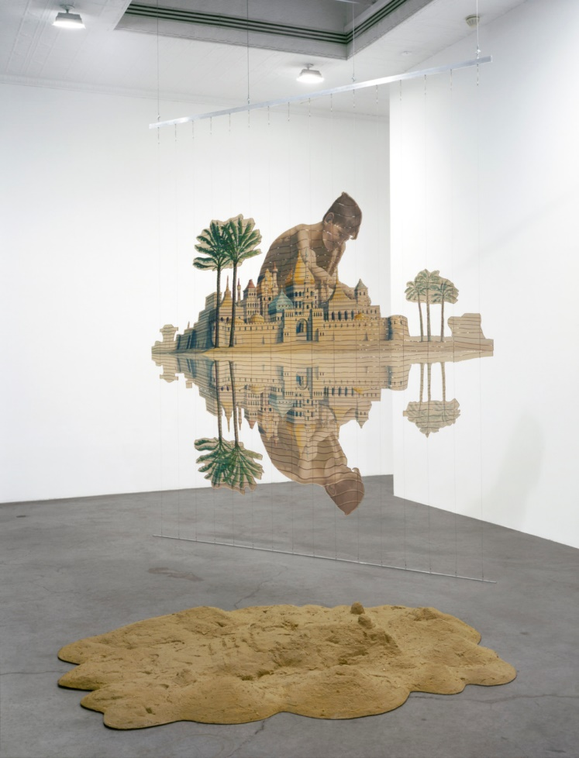
Міражі: як вони утворюються
Фізичний процес походження міражу залежить в основному від його виду, але основний принцип у всіх випадках – це заломлення сонячних променів на кордоні шарів повітря, які мають різну густину.

Slide 5
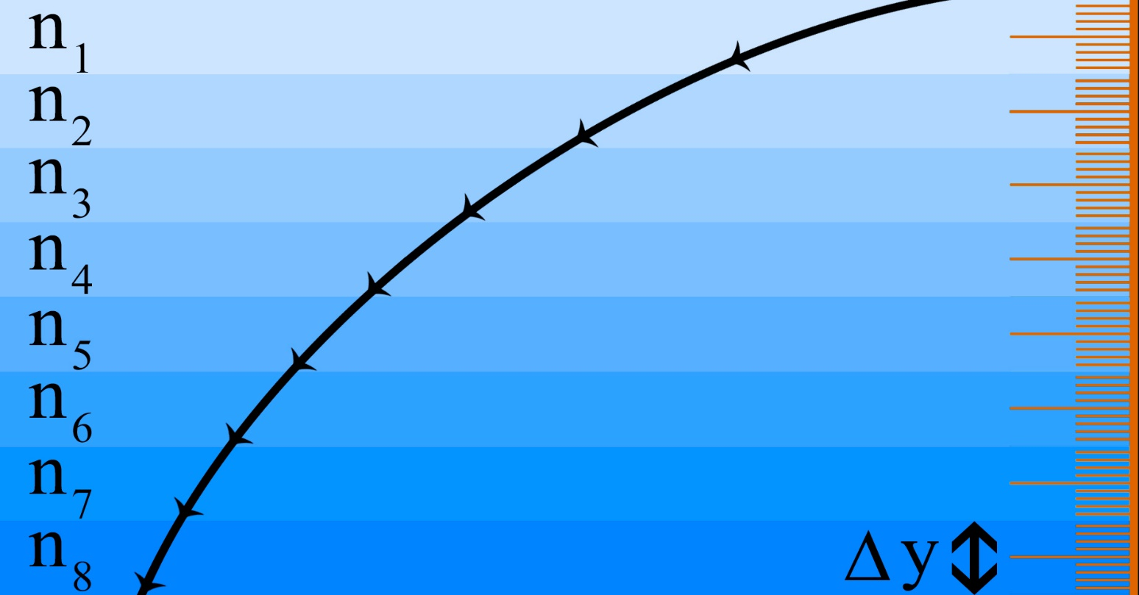
Міражі: як вони утворюються
Основними видами міражів є нижні і верхні міражі. Крім того, існують бічні міражі, Фата-моргана, міражі далекого бачення та інші.
Розіб’ємо умовно нашу рідину на маленькі ділянки ∆y (в яких показник заломлення світла змінюється на ∆n)

Slide 6
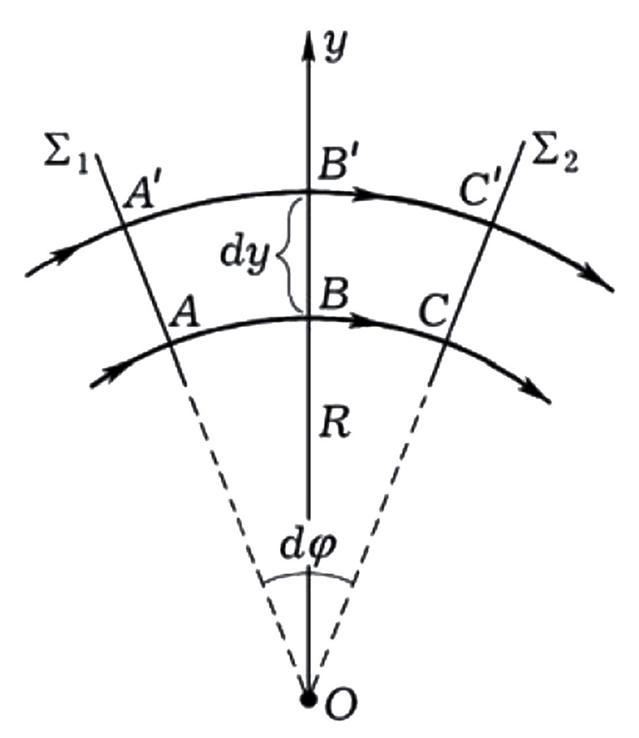
Міражі: як вони утворюються
При переході з більш оптичного середовища в менш оптичне, кут падіння менше кута заломлення. Оскільки чіткої межі немає, заломлення відбувається багатократно і ми бачимо плавно вигнуту лінію

Slide 7
Створення середовища
Оптично однорідним називають середовище, в кожній точці якого абсолютний показник заломлення світла має однакове значення.
Але можна створити середовище, в якого абсолютний показник заломлення більший або менший (якщо розчиняти різні речовини у воді, нагріваючи або охолоджуваючи її). Це дає можливість отримати області з різними значеннями показника заломлення.

Slide 8
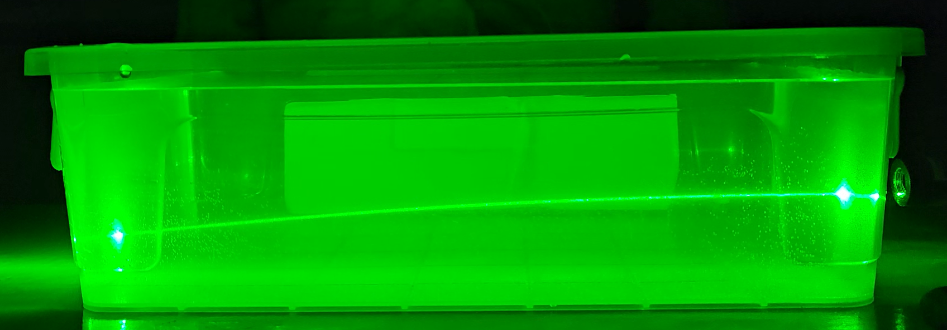
Межа розподілу рідин
В плоскопаралельний кювет спочатку залили чисту воду, далі, обережно, по стінці заливаємо розчин повареної солі.
Сфокусуємо світло у вигляді вузького пучка на бокову стінку кювети так, щоб світло падало на межу розподілу рідин знизу.

Slide 9
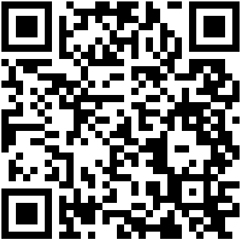
Висновки
В оптично однорідному середовищі світло поширюється прямолінійно.
В шарі оптично неоднорідної рідини, світловий пучок викривлюється в сторону збільшення показника заломлення світла.
Радіус кривизни залежить від градієнта заломлення світла. Чим він більший, тим менший радіус кривизни. І навпаки.
Відео
експериментальної частини роботи

Slide 10
Список використаних джерел
1. Laven, P. (2015). «A Numerical Study of Superior Mirage Formation Using a Ray Tracing Approach.» Journal of Applied Meteorology and Climatology, 54(3), 526-540.
2. Wang, Z., & Zhao, C. (2019). «Experimental Investigation of Fata Morgana Phenomena over a Lake.» Applied Optics, 58(10), C83-C88.
3. Teich, M. C., & Saleh, B. E. A. (2007). «Fundamentals of Photonics.» Wiley-Interscience.
4. Smith, W. J. (2008). «Modern Optical Engineering.» McGraw-Hill Education.
5. Dombrovsky, L. A. (2010). «Scattering and Absorption of Light by Small Particles.» Springer Science & Business Media.

Slide 11
Дякую за увагу

